Slide 1
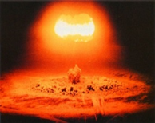
«Дії у разі застосування ядерної зброї».

Slide 3
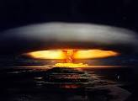
Існує три джерела радіаційного зараження:
продукти поділу ядерного заряду;
радіація, наведена нейтронами;
непрореагувавша частина ядерного заряду.
Розрізняють два види радіоактивного зараження:
зараження в районі вибуху;
зараження у напрямку руху радіоактивної хмари.

Slide 4
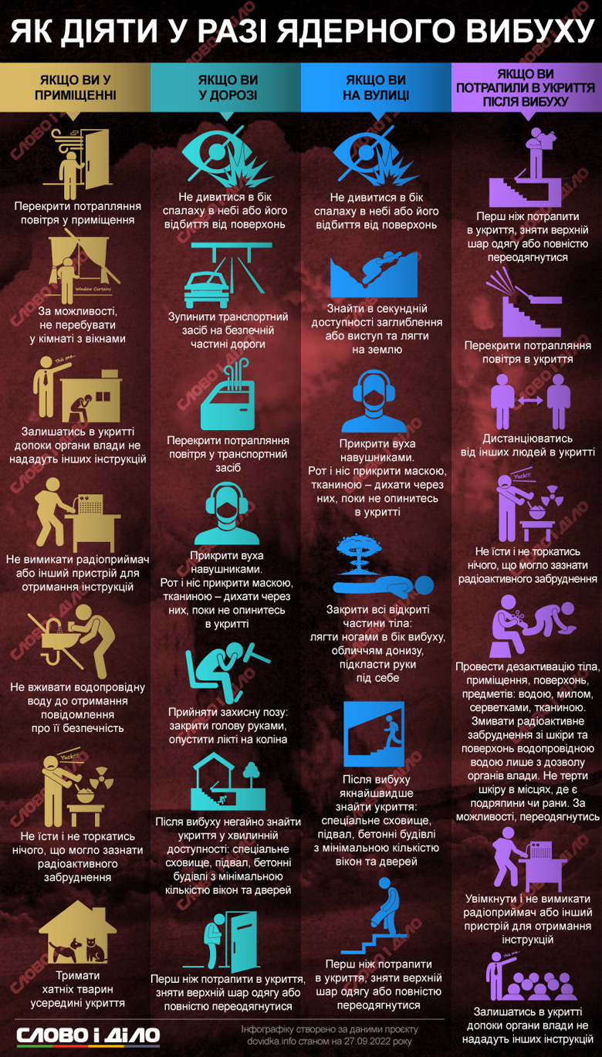
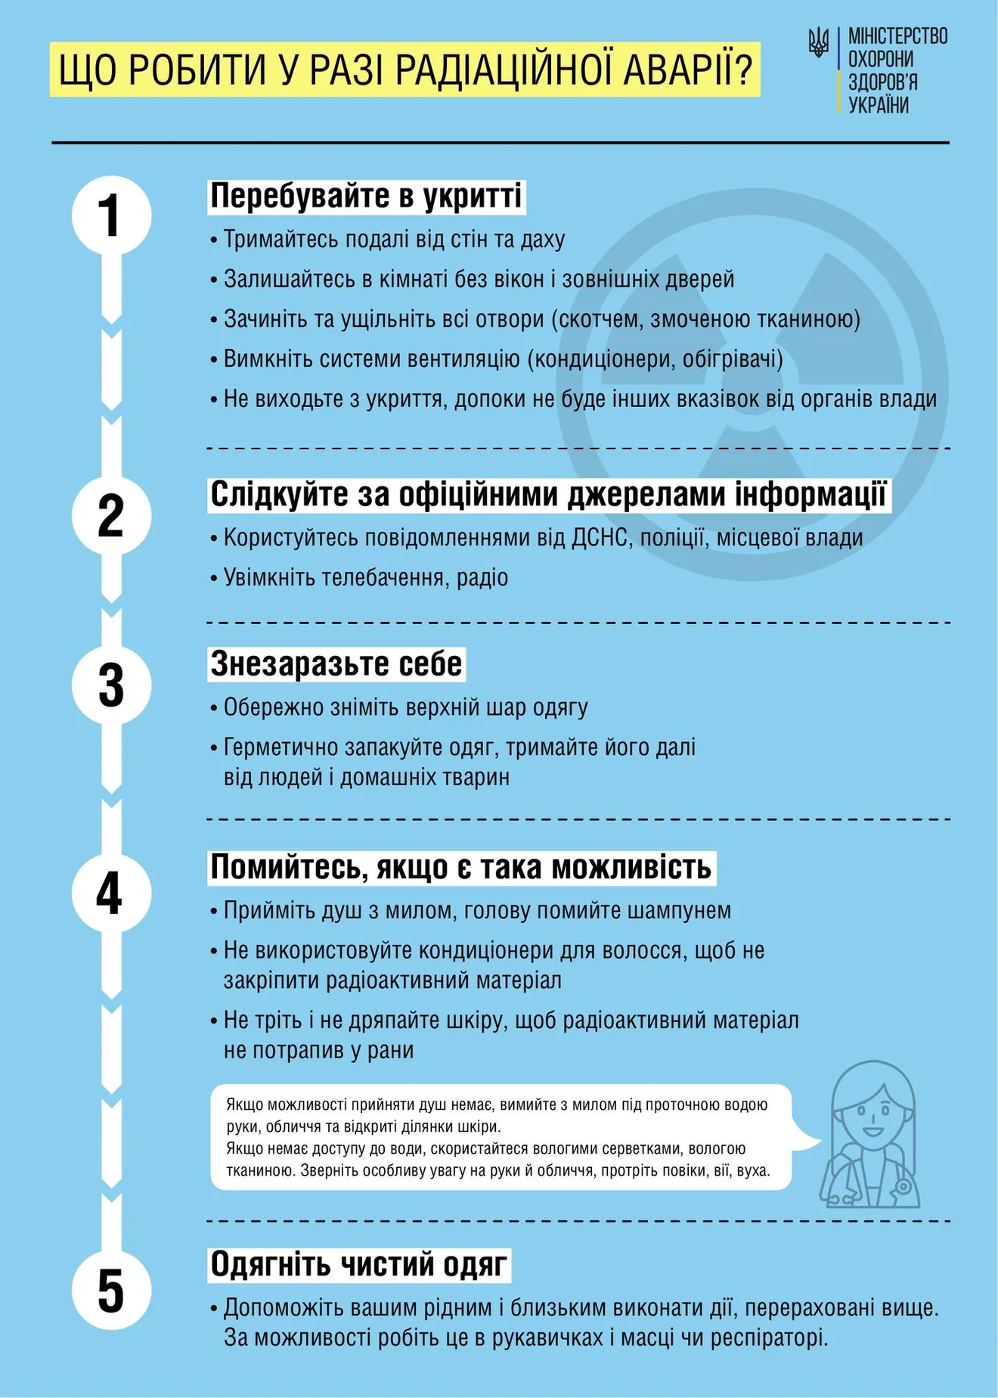

Slide 5
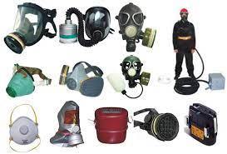
Засоби індивідуального захисту.
засоби індивідуального захисту органів дихання;
одяг спеціальний захисний;
респіратори;
прилади радіаційної розвідки і дозиметричного контролю;
джерела живлення і засоби індикації для перелічених приладів;
ватно-марлеві пов’язки.

Slide 6
Де ховатися від ядерного удару.
Найкраще — заховатися в штатному бомбосховищі чи метро. Проте метро закриється за п’ять хвилин після оголошення тривоги.
Якщо у тебе є приміщення під землею, облаштоване так, щоб там можна було провести якийсь час, то варто сидіти там. В ідеалі місяць або більше, якщо знадобиться.
Якщо ти перебуваєш у квартирі чи приватному будинку, варто затулити всі вікна та двері ганчірками, вимкнути вентиляцію та затулити всі проміжки.
Якщо ж у багатоповерховому будинку без підвалу — варто піднятися вище десятого поверху. Зробити те саме — затулити всі щілини. Ховайтеся в коридорі, ванній кімнаті, там, де немає вікон.

Slide 7
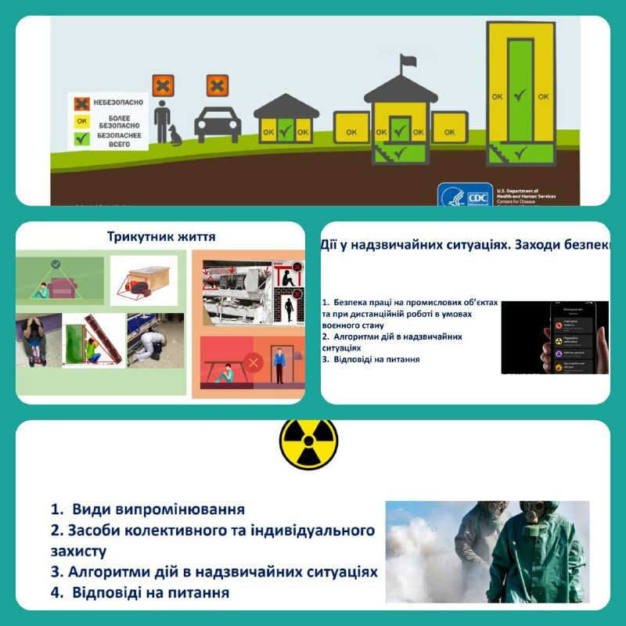

Slide 8
Що брати з собою в сховок під час ядерного удару.
Якщо відбудеться ядерний вибух, то у схованці доведеться сидіти тижнями чи навіть місяцями.
Тож треба зробити великі запаси бутильованої води, їжі, що не псується, сірників, свічок, ліків.
Обов’язково треба придбати радіо на батарейках. Інтернету та мобільного зв’язку може не бути, тож по радіо можна буде дізнаватися інформацію від ДСНС, слухати новини.
Не варто їсти продукти, що були на вулиці, адже є ризик, що вони заражені.
Також слід пам`ятати за «тривожну валізу»

Slide 9
Аптечка під час ядерного вибуху.
Звичайно, треба мати стандартну аптечку, де будуть жарознижувальні, противірусні, антисептики, засоби першої допомоги та інші потрібні тобі ліки.
А також таблетки калію йодиду. В одній пігулці 250мг. Це спеціальна профілактична доза для радіації. Проте не можна вживати калій йодид самовільно, не за призначенням. Цей препарат захищає лише щитоподібну залозу і приймати його можна тільки після відповідної вказівки від влади. Якщо достовірної інформації немає, то краще не пити
Дозування:
Дорослі та діти старше двох років – 125 мг (половина таблетки).
Діти молодше двох років – 40 мг.
Проте можна прийняти йод внутрішньо (дітям до 5 років заборонено).
Дозування:
Дорослі та діти старше 14 років – 40 крапель внутрішньо
Діти 5 – 14 років – 20 крапель внутрішньо
Діти 2 – 5 років – 20 крапель на шкіру
Діти молодші 2 років – 10 крапель на шкіру

